Slide 1
ROUTERS

Slide 2
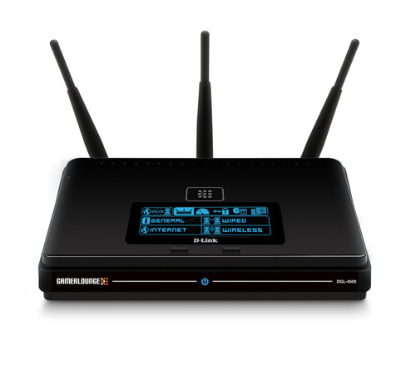
¿QUÉ SON?
SON EQUIPOS DE INTERCONEXIÓN DE REDES CUYO FUNCIONAMIENTO MAS LENTO PERO CON MAYOR CAPACIDAD.

